Slide 1
República Bolivariana de Venezuela
Universidad Valle del Momboy
Facultad de Ingeniería
Escuela de Computación
Carvajal Estado Trujillo
MODELO DE GERENCIA CIBERNÉTICO, BASADO EN UN SISTEMA VIABLE PARA EL CENTRO ALDEA TECNOLÓGICA DE LA UNIVERSIDAD VALLE DEL MOMBOY
Autoras:
Br. Genesis Soler
Br. Jessica Sosa
Tutor:
Dr. Iván Pérez
Julio, 2018

Slide 2
CAPÍTULO I
El problema
Planteamiento del Problema
Organizaciones conflictivas por falta de comunicación.
Modelos de Gestión.
Modelo de Sistema Viable.
Gestión poco Eficiente.
Procesos de Solicitudes..
Formulación del Problema
UVM.
Centro Aldea Tecnológica.
Optimizar los procesos tecnológicos.
¿Cómo fundamentar el diseño de un Modelo de Gerencia Cibernético para el Centro Aldea Tecnológica basado en un sistema Viable?

Slide 3
Objetivos de la investigación
Objetivo General
Proponer un modelo gerencial cibernético, basado en un sistema viable para el Centro de Aldea Tecnológica de la Universidad Valle del Momboy.
Objetivos Específicos
Diagnosticar los procesos de gestión en el Centro Aldea Tecnológica de la Universidad Valle del Momboy.
Categorizar las actividades fundamentales de la gestión del Centro Aldea Tecnológica de la Universidad Valle del Momboy.
Diseñar un modelo gerencial cibernético, basado en un sistema viable para el Centro Aldea Tecnológica de la Universidad Valle del Momboy.

Slide 4
justificación
Retroalimentación de información continua y efectiva en los procesos de gestión de este centro así como también la capacidad de desarrollo y aprendizaje.
Orientar hacia la búsqueda de soluciones y alternativas respecto a las incidencias que se presenta la estructura tecnológica de la institución.
La empresa se encuentra ubicada en Venezuela, Estado Trujillo, Av. Principal de Carvajal, Sector La Llanada Frente a Residencias "Los Manguitos" Universidad Valle del Momboy Sede "Estovacuy".
delimitación

Slide 5
CAPÍTULO II
MARCO TEÓRICO
Antecedentes de la investigación
Rivero, L. (2012). “Gerencia Cibernética para la gestión tecnológica de las organizaciones de Educación Universitaria”
Oliveira, J. & Gascón, Y. (2011). “Modelo de sistema viable como herramienta de diseño para un Programa Ingeniería de Sistemas.”
Narvarte, A. & Carreaga, D. (2016). “El modelo de sistema viable: una referencia estratégica para el estudio organizacional del sector cooperativo chileno”,

Slide 6
BASES TEÓRICAS
GERENCIA
Según Krygier (1988) la gerencia queda definida como “un cuerpo de conocimientos aplicables a la dirección efectiva de una organización”.
CIBERNÉTICA
SISTEMA
La ciencia que se ocupa de los sistemas de control y de comunicación en las personas y en las máquinas, estudiando y aprovechando todos sus aspectos y mecanismos comunes.
Según Kendall y Kendall (2005) define los sistemas como, “el conjunto de elementos organizados que se encuentran en interacción, los cuales buscan una meta o metas en común”.

Slide 7
BASES TEÓRICAS
SISTEMAS VIABLES (MSV)
Según (Beer, 1974).son “sistemas dinámicos y supervivientes” (El sistema viable es un modelo cibernético para el diseño y el diagnóstico de organizaciones humanas).
LAS CINCO FUNCIONES ESENCIALES PARA LA VIABILIDAD
Implementación: Actividades primarias.
Coordinación: es necesaria entre la adición de valor.
Control: el canal de supervisión.
Inteligencia: es el eslabón de doble dirección entre la actividad primaria y su ambiente externo.
Política: cierre al sistema en total.

Slide 8
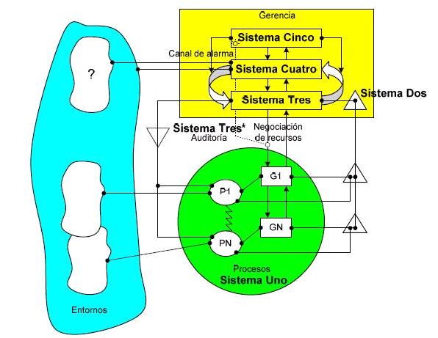
BASES TEÓRICAS
Modelo del Sistema Viable
Fuente: (Pineda, 2009)

Slide 9
CAPÍTULO III
MARCO METODOLÓGICO
Investigación descriptiva, puesto que se orientó en describir y analizar sistemáticamente la problemática.
TIPO DE INVESTIGACIÓN
DISEÑO DE LA INVESTIGACIÓN
Investigación de campo.
La población objeto de estudio estuvo conformada por el personal que labora en el Centro Aldea Tecnológica, por ende la muestra será de tipo censal.
POBLACIÓN Y MUESTRA
TÉCNICAS E INSTRUMENTOS DE RECOLECCIÓN DE DATOS
Observación directa no estructurada y como instrumento de recolección de datos, la encuesta escrita.
La investigación se desarrolló aplicando la metodología propuesta por Stafford Beer (1979, 1981, 1985), quien propone un modelo cibernético como sistema viable.
METODOLOGÍA DE LA INVESTIGACIÓN

Slide 10
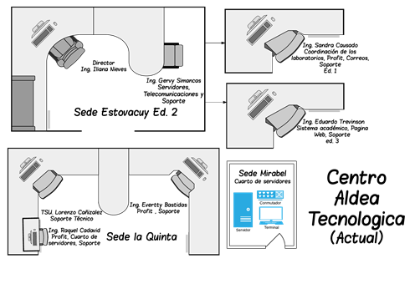
CAPÍTULO Iv
Desarrollo del modelo cibernético
En la investigación se evidenció varias incidencias que afectan a este centro los cuales son:
Actualmente el Centro Aldea
Tecnológica se encuentra adscrito a la Facultad de Ingeniería.
El personal labora en diferentes sedes de la universidad.
La falta de personal en el centro.
No existe un plan de trabajo diario que ayude a la distribución de deberes y funciones.
El servicio de Internet que es suministra la empresa CANTV.
Los servidores.
Fuente: Las autoras (2017)
Plano del equipo de trabajo del Centro Aldea Tecnológica

Slide 11
Modelo de sistema viable
El MSV se trata de una forma de ver la realidad de una organización, pero también de cómo modelarla y hacer un rediseño que aumente su viabilidad.
ENTORNOS
Ambiente externo
Ambiente Interno
Fuente: Las autoras (2017)

Slide 12
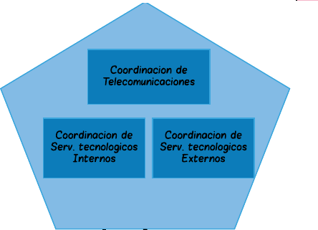
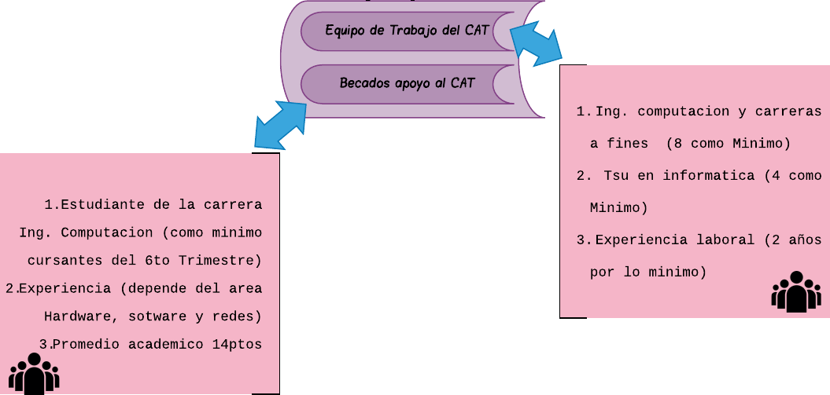
Sistema 1: implementación
Sistema 2: coordinación
Este sistema representa la parte operativa del Centro Aldea Tecnológica, es decir, se integra de aquellos elementos que lo producen.
Es el sistema encargado de realizar las operaciones de coordinación del sistema 1.
Fuente: Las autoras (2017)
Fuente: Las autoras (2017)

Slide 13
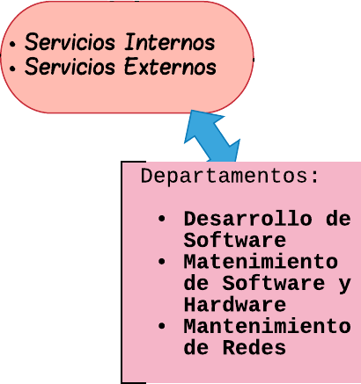
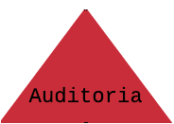
Sistema 3: control
Sistema 4: INTELIGENCIA
Se encuentra representada por el gerente de recursos tecnológicos, es por ello que es el control de las operaciones.
La búsqueda de oportunidades y amenazas, como también la adaptación de la organización como un todo a estas nuevas variantes.
Mantenimiento de Software y hardware
Fuente: Las autoras (2017)
Desarrollo de software
Fuente: Las autoras (2017)
Fibra Óptica

Slide 14
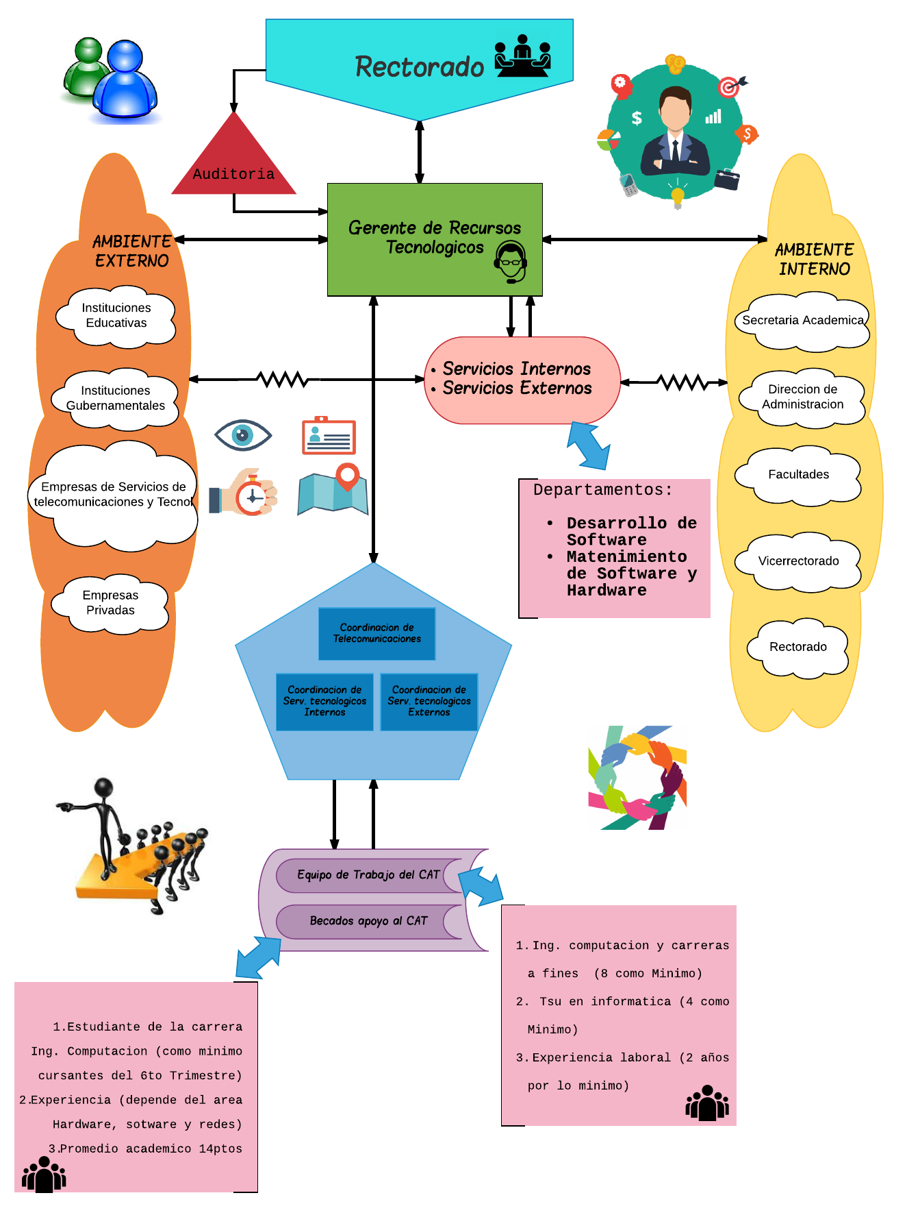
Sistema 5: POLÍTICAS
Es el sistema responsable de las decisiones de alto nivel.
Fuente: Las autoras (2017)
Modelo de Gerencia Cibernética Basado un Sistema Viable para el Centro Aldea Tecnología de la Universidad Valle del Momboy
Fuente: Las autoras (2017)

Slide 15
CAPÍTULO V
CONCLUSIONES
Se elaboro un modelo basado en el MSV de Beer, el cual permitirá flexibilidad y fortaleza al momento de tomar las decisiones en el centro, así como también la comunicación efectiva en la universidad para sobrevivir al entorno rápidamente.
RECOMENDACIONES
Que el Centro Aldea Tecnológica utilice el modelo de gerencia cibernético para la administración de sus procesos, puesto que permitirá gestionar de manera viable los mismos.
Concientizar a los miembros del equipo de trabajo del centro sobre la importancia de la implantación del modelo de gerencia cibernético los cuales permitirán solventar las incidencias que presente la institución de manera eficaz y eficiente.
Se sugiere involucrar personal externo, es decir, auditores o consultores, para que se obtengan resultados satisfactorios, a fin de disminuir ambigüedades que lesionen el sentido del modelo planteado.
Continuar con el desarrollo de investigaciones basadas en modelos de gerencia cibernéticos viables, para mejorar la gestión de los procesos en las organizaciones incluyendo la Universidad Valle del Momboy.

Slide 16
GRACIAS POR SU ATENCIÓN
“Un sistema auto-organizado debe estar siempre vivo y sin finalizar. Ya que finalización es otro nombre para la muerte.”
Stafford Beer (1973)

